Slide 1
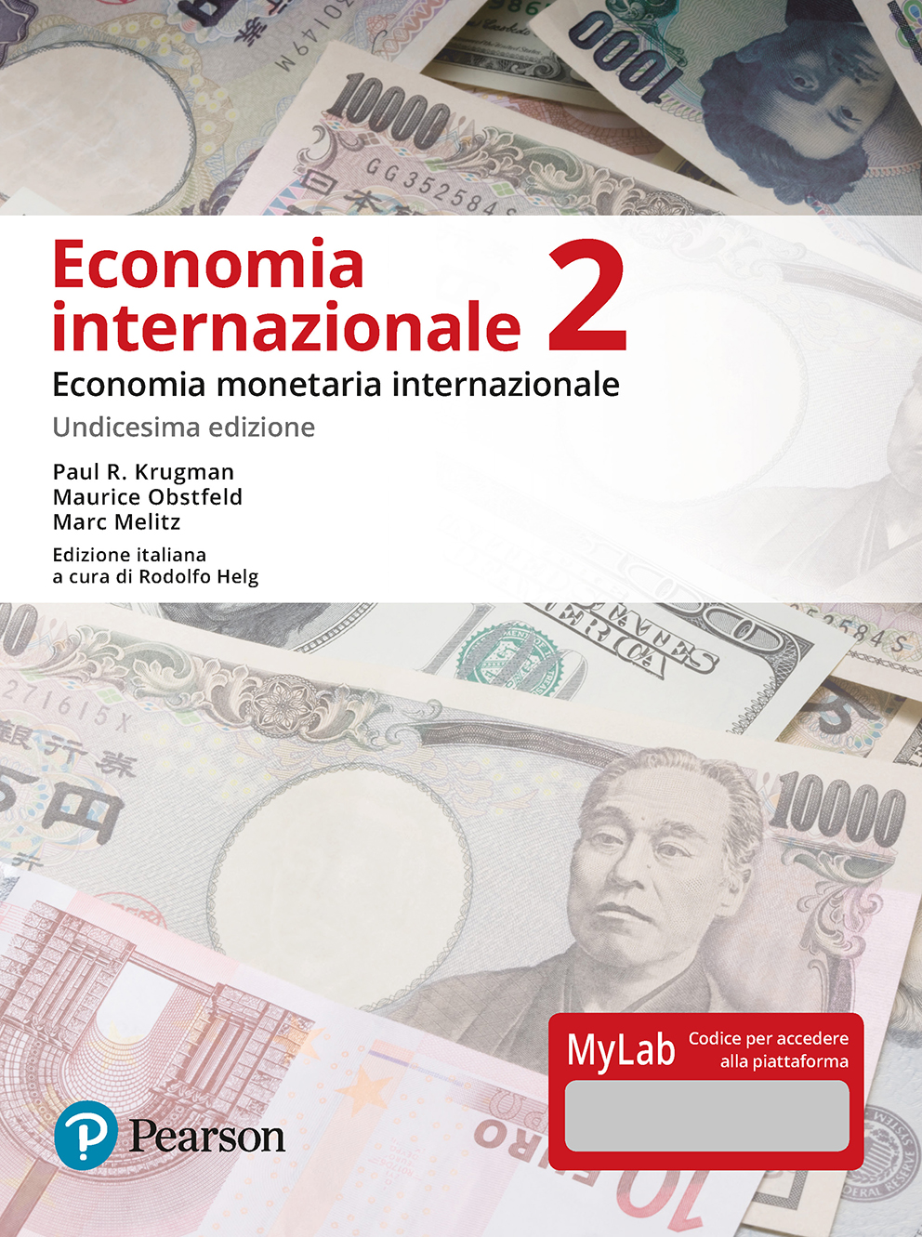
Capitolo 3
Tassi di cambio e mercati valutari: un approccio di portafoglio

Slide 2
Introduzione
Definizione dei tassi di cambio
Deprezzamento e apprezzamento
Il mercato dei cambi
Gli operatori
Tassi di cambio a pronti e a termine
Altri modi per scambiare valuta
La domanda di depositi in valuta
L’effetto di un apprezzamento atteso dell’euro
Il carry trade
Tassi di cambio a termine e parità “coperta” dei tassi di interesse

Slide 3
Definizione dei tassi di cambio
I tassi di cambio sono quotati come valuta estera per unità di valuta domestica oppure come valuta domestica per unità di valuta estera.
Quanto si può ricevere per un euro? $1,3221/€
Quanto si può ricevere per un dollaro? €0,7564/$
Il tasso di cambio ci permette di denominare il costo o il prezzo di un bene o di un servizio in una valuta comune.
Quanto costa una Nissan? ¥2.500.000
Oppure ¥2.500.000 x $0,012/¥ = $30.000

Slide 4
Tabella 3.1 Quotazioni dei tassi di cambio

Slide 5
Deprezzamento e apprezzamento
Il deprezzamento è una diminuzione del valore di una valuta rispetto a un’altra.
Una valuta deprezzata ha meno valore (è meno costosa) e perciò può essere scambiata con (può acquistare) una quantità inferiore di valuta estera.
$1/€ → $1,30/€ significa che il dollaro si è deprezzato rispetto all’euro. Ora servono $1,30 per comprare un euro, quindi il dollaro vale di meno.
L’euro si è apprezzato rispetto al dollaro: ora è più costoso.

Slide 6
Deprezzamento e apprezzamento
L’apprezzamento è un aumento del valore di una valuta rispetto a un’altra.
Una valuta apprezzata vale di più (è più costosa) e perciò può essere scambiata con (può comprare) una quantità maggiore di valuta estera.
$1,3/€ → $1,25/€ significa che il dollaro si è apprezzato rispetto all’euro. Ora servono $1,25 per comprare un euro, perciò il dollaro vale di più.
L’euro si è deprezzato rispetto al dollaro: ora vale di meno.

Slide 7
Deprezzamento e apprezzamento
Una valuta deprezzata vale di meno e perciò può acquistare meno beni prodotti all’estero denominati in valuta estera.
Quando una valuta si deprezza le importazioni sono più care e i beni prodotti internamente e le esportazioni sono meno costosi.
Il deprezzamento di una valuta riduce il prezzo delle esportazioni rispetto al prezzo delle importazioni.

Slide 8
Deprezzamento e apprezzamento
Una valuta apprezzata vale di più e quindi può acquistare una quantità maggiore di beni prodotti all’estero denominati in valuta estera.
Quando una valuta si apprezza le importazioni sono meno care e i beni prodotti internamente e le esportazioni sono più cari.
L’apprezzamento di una valuta fa aumentare il prezzo delle esportazioni rispetto al prezzo delle importazioni.

Slide 9
Tabella 3.2 Tassi di cambio dollaro/euro e prezzi relativi delle camicie italiane contro i jeans statunitensi

Slide 10
Il mercato dei cambi
Il mercato dei cambi è l’insieme di mercati dove la valuta straniera e altri titoli vengono scambiati con quelli domestici.
Le istituzioni comprano e vendono depositi di valute o altri titoli a scopo di investimento.
Il volume giornaliero di transazioni in valuta estera ammontava a $4000 miliardi nell’aprile 2010.
Nel 1989 era di circa $600 miliardi.
La maggior parte delle transazioni comporta uno scambio di valuta estera contro dollari statunitensi (circa 85% ad aprile 2010).

Slide 11
Il mercato dei cambi – Gli operatori
Banche commerciali e altre istituzioni di deposito: le transazioni riguardano l’acquisto e la vendita di depositi bancari in diverse valute a fini di investimento. Le transazioni in valuta tra banche, note come transazioni interbancarie, costituiscono la maggior parte di queste transazioni.
Società e imprese: eseguono transazioni in valuta estera per comprare/vendere beni, attività o servizi.
Istituzioni finanziarie non bancarie (fondi pensione, fondi assicurativi, fondi speculativi) possono comprare/vendere attività estere.
Banche centrali: eseguono transazioni sulle riserve ufficiali internazionali.

Slide 12
Il mercato dei cambi
I telefoni, i fax e le connessioni internet trasmettono rapidamente le informazioni e hanno integrato i mercati. Questo fa sì che non ci siano differenze significative in termini di tassi di cambio tra i mercati.
Arbitraggio: acquisto di valuta a basso prezzo per rivenderla a un prezzo maggiore.
→ Un operatore potrebbe acquistare un milione di euro per 1,1 milioni di dollari sul mercato di New York per rivenderli immediatamente su quello di Londra a 1,2 milioni di dollari, ottenendo così un profitto.
In virtù del suo ruolo cruciale svolto nella maggior parte delle transazioni, il dollaro è chiamato a volte valuta chiave.

Slide 13
Tassi di cambio a pronti e a termine
I tassi a pronti sono tassi di cambio per transazioni in valuta a pronti (tassi spot), ovvero quando lo scambio si realizza nell’immediato.
I tassi a termine sono tassi di cambio per scambi di valuta che si verificano a una data futura (tassi forward).
Le date di scadenza sono tipicamente 30, 90, 180 giorni, ma possono arrivare ad anni.
Le istituzioni negoziano i tassi oggi, ma lo scambio avviene in futuro.

Slide 14
Figura 3.1 Tassi di cambio dollaro/sterlina pronti e a termine, 1983-2013

Slide 15
Altri modi per scambiare valuta
Uno swap in valute estere è una combinazione di vendita a pronti con un riacquisto a termine.
Gli swap spesso presentano commissioni o costi di transazione inferiori perché combinano due transazioni.
Per esempio supponiamo che Toyota abbia appena ricevuto 1 milione di dollari per alcune vendite e sappia che dovrà pagare un fornitore californiano con questi dollari fra tre mesi. L’ufficio che si occupa della gestione delle attività finanziarie di Toyota vorrebbe nel frattempo investire tale somma in obbligazioni denominate in euro.

Slide 16
Altri modi per scambiare valuta
Contratti future: contratti progettati da un terzo per un ammontare standard di valuta estera consegnata/ricevuta in una data standard. Possono essere scambiati sul mercato e solo il possessore corrente è obbligato a soddisfare il contratto.
Con le opzioni, il contratto dà al possessore l’opzione, ma non l’obbligo, di acquistare o vendere valuta se ne ha necessità.
I contratti a termine, gli swap, i future e le opzioni sono tutti esempi di derivati.

Slide 17
Tassi di cambio a termine non consegnabili, yuan cinese per dollaro statunitense

Slide 18
La domanda di depositi in valuta
Che cosa influenza la domanda di (la disponibilità a comprare) depositi denominati in valuta domestica o estera?
I fattori che influenzano il rendimento delle attività determinano la domanda per tali attività.

Slide 19
La domanda di depositi in valuta
Il tasso di rendimento è la variazione percentuale del valore di un’attività in un certo periodo di tempo.
Il tasso di rendimento reale è il tasso di rendimento aggiustato per l’inflazione.
Espresso in termini di potere d’acquisto reale: quantità di beni e servizi reali che si possono acquistare con i ricavi derivanti dall’investimento.

Slide 20
La domanda di depositi in valuta
A parità di altre condizioni, gli individui preferiscono detenere le attività che forniscono i tassi di rendimento più alti attesi in termini reali.
Due sono gli elementi che influenzano la disponibilità e la decisione di acquistare attività:
il rischio;
la liquidità.

Slide 21
La domanda di depositi in valuta
Ipotizziamo che il rischio e la liquidità dei depositi bancari sul mercato dei cambi siano gli stessi, indipendentemente dalla valuta di denominazione.
Il rischio e la liquidità sono di importanza solo secondaria nella decisione di acquisto o vendita di valuta.
Gli importatori e gli esportatori potrebbero essere preoccupati da rischio e liquidità, ma rappresentano una piccola porzione del mercato.

Slide 22
La domanda di depositi in valuta
Gli investitori siano principalmente interessati ai tassi di rendimento sui depositi bancari.
I tassi di rendimento sono determinati da:
i tassi di interesse che le attività fruttano;
le aspettative di apprezzamento o deprezzamento.

Slide 23
La domanda di depositi in valuta
Il tasso di interesse di una valuta è l’ammontare di valuta che si può ottenere dal prestito di una unità per un anno.
Il tasso di rendimento di un deposito in valuta domestica è il tasso di interesse ottenuto dal deposito bancario.
Per paragonare il tasso di rendimento di un deposito in valuta domestica con uno in valuta estera si considerino:
il tasso di interesse del deposito in valuta estera;
il tasso atteso di apprezzamento o deprezzamento della valuta estera rispetto a quella domestica.

Slide 24
Figura 3.2 Tassi di interesse a breve su attività in dollari e in yen, 1978–2013

Slide 25
La domanda di depositi in valuta
Supponiamo che il tasso di interesse su un deposito in dollari sia il 2%.
Supponiamo che il tasso di interesse su un deposito in euro sia 4%.
Un deposito in euro frutta un tasso di rendimento atteso maggiore?
Supponiamo che oggi il tasso di cambio sia $1/€1 e il tasso atteso a 1 anno sia $0,97/€1.
$100 oggi si possono scambiare per €100.
Questi €100 frutteranno €104 dopo1 anno.
Ci si aspetta che questi €104 equivalgano a $0,97/€1 x €104 = $100,88.

Slide 26
La domanda di depositi in valuta
Il tasso di rendimento in dollari dell’investimento in depositi in euro è ($100,88-$100)/$100 = 0,88%.
Paragoniamo questo tasso di rendimento con quello che deriva da un deposito in dollari.
Il tasso di rendimento è semplicemente il tasso di interesse.
Dopo 1 anno ci si aspetta che i $100 fruttino $102: ($102-$100)/$100 = 2%
Il deposito in euro ha un tasso di rendimento atteso inferiore: tutti gli investitori preferiranno i depositi in dollari e nessuno vorrà detenere depositi in euro.

Slide 27
La domanda di depositi in valuta
Si noti che il tasso atteso di apprezzamento dell’euro è ($0,97- $1)/$1 = -0,03 = –3%.
Semplifichiamo l’analisi dicendo che il tasso di rendimento in dollari dei depositi in euro è circa uguale a:
il tasso di interesse sui depositi in euro + il tasso atteso di apprezzamento sui depositi in euro:
4% + -3% = 1% ≈ 0,88%
R€ + (E^{e}$/€ - E$/€)/E$/€

Slide 28
La domanda di depositi in valuta
La differenza nel tasso di rendimento tra depositi in dollari e depositi in euro è
R$ – (R€ + (E^{e}$/€ – E$/€)/E$/€ ) =
R$ – R€ - (E^{e}$/€ - E$/€)/E$/€
tasso di interesse sui depositi in euro
tasso di cambio atteso
tasso di cambio
corrente
tasso di rendimento atteso = tasso di interesse sui depositi in dollari
Tasso atteso di apprezzamento dell’euro
tasso atteso di rendimento sui depositi in euro

Slide 29
Tabella 3.3 Confronto tra tassi di rendimento in dollari sui depositi in dollari e in euro

Slide 30
La domanda di depositi in valuta
Usiamo
la domanda (il tasso di rendimento) di depositi denominati in dollari
e la domanda (il tasso di rendimento) di depositi denominati in valuta estera
per costruire un modello del mercato dei cambi.
Il mercato dei cambi è in equilibrio quando i depositi di tutte le valute offrono lo stesso tasso di rendimento atteso, cioè si ha parità scoperta dei tassi di interesse.
La parità dei tassi di interesse implica che i depositi in tutte le valute sono considerati attività egualmente desiderabili.
La parità dei tassi di interesse implica che l’arbitraggio nei mercati dei cambi non è possibile.

Slide 31
La domanda di depositi in valuta
La parità dei tassi di interesse dice:
R$ = R€ + (E^{e}$/€ - E$/€)/E$/€
Perché questa condizione dovrebbe valere? Supponiamo che non valga.
Supponiamo che R$ > R€ + (E^{e}$/€ - E$/€)/E$/€ .
Nessun investitore vorrebbe detenere depositi in euro, e ciò genererebbe una riduzione della domanda e del prezzo dell’euro.
Quindi tutti gli investitori vorrebbero detenere depositi in dollari, e ciò fa aumentare domanda e prezzo dei dollari.
Il dollaro si apprezzerebbe e l’euro si deprezzerebbe, facendo aumentare il termine a destra fino a quando si raggiunge l’uguaglianza
R$ > R€ + (E^{e}$/€ – E$/€)/E$/€

Slide 32
Tabella 3.4 Tasso di cambio corrente dollaro/euro e rendimento atteso in dollari di un deposito in euro, quando E^{e}$/€ = 1,05 dollari per euro

Slide 33
La domanda di depositi in valuta
In che modo le variazioni del tasso di cambio corrente influenzano i rendimenti attesi in valuta estera?
Il deprezzamento della valuta domestica oggi riduce il rendimento atteso sui depositi in valuta estera. Perché?
Quando la valuta domestica si deprezza, il costo iniziale dell’investimento in valuta estera aumenta, riducendo di conseguenza il rendimento atteso in valuta estera.

Slide 34
La domanda di depositi in valuta
L’apprezzamento della valuta domestica oggi accresce il rendimento atteso sui depositi in valuta estera. Perché?
Quando la valuta domestica si apprezza, il costo iniziale dell’investimento in valuta estera diminuisce, incrementando di conseguenza il rendimento atteso in valuta estera.

Slide 35
Figura 3.3 Relazione fra tasso di cambio dollaro/euro corrente e rendimento atteso in dollari sui depositi in euro

Slide 36
Figura 3.4 Determinazione del tasso di cambio di equilibrio dollaro/euro
Nessuno vuole detenere
depositi in euro
Nessuno vuole detenere
depositi in dollari

Slide 37
La domanda di depositi in valuta
Effetti di variazioni dei tassi di interesse.
Un incremento del tasso di interesse pagato sui depositi denominati in una particolare valuta fa aumentare il tasso di rendimento su quei depositi.
Questo porta a un apprezzamento della valuta.
L’aumento dei tassi di interesse in dollari causa l’apprezzamento del dollaro.
L’aumento dei tassi di interesse in euro causa il deprezzamento del dollaro.

Slide 38
Figura 3.5 L’effetto di un aumento del tasso di interesse in dollari
Un deprezzamento
dell’euro è un
apprezzamento
del dollaro.

Slide 39
Figura 3.6 L’effetto di un aumento del tasso di interesse in euro

Slide 40
L’effetto di un apprezzamento atteso dell’euro
Se ci si aspetta che l’euro si apprezzi in futuro, l’investimento pagherà in un euro con maggior valore (“forte”), e quindi questi euro futuri saranno in grado di acquistare molti dollari e molti beni denominati in dollari. Il rendimento atteso sugli euro perciò aumenta.
Un apprezzamento atteso di una valuta porta a un apprezzamento effettivo.
Un deprezzamento atteso di una valuta porta a un effettivo deprezzamento.

Slide 41
L’effetto di un apprezzamento atteso dell’euro
A parità di altre condizioni, un aumento del tasso di cambio futuro atteso fa aumentare il tasso di cambio corrente. Analogamente, una diminuzione del tasso di cambio futuro atteso fa diminuire il tasso di cambio corrente.

Slide 42
Il carry trade
Spesso gli investitori internazionali prendono a prestito valuta con bassi tassi di interesse (valute di “finanziamento”) e comprano valute con alti tassi di interesse (valute di “investimento”) e ottengono profitti per periodi prolungati. Questa attività è detta carry trade.
Può diffondersi in modo significativo quando si aprono consistenti differenziali tra i tassi di interesse internazionali.
Rischio: le valute di investimento possono subire dei crolli improvvisi.

Slide 43
Figura 3.7 Rendimento cumulato dell’investimento in dollari australiani a confronto con l’investimento in yen giapponesi, 2003-2013

Slide 44
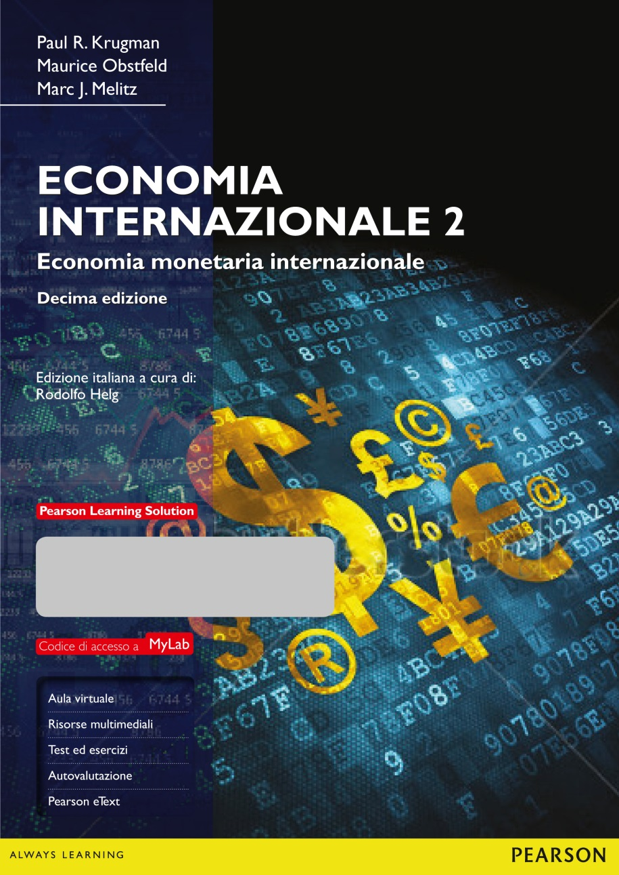
Capitolo 3 Appendice 3A
Tassi di cambio a termine e parità “coperta” dei tassi di interesse
Adattamento italiano di Edimatica Srl

Slide 45
Parità coperta dei tassi di interesse
La parità coperta dei tassi di interesse mette in relazione i tassi di interesse tra paesi e il tasso di variazione tra il tasso di cambio a termine e il tasso di cambio a pronti:
R$ = R€ + (F$/€ – E$/€)/E$/€
dove F$/€ è il tasso di cambio a termine (forward).
→ Il tasso di interesse su un deposito in dollari deve essere uguale al tasso di interesse su un deposito in euro più il premio a termine dell’euro nei confronti del dollaro (o lo sconto a termine del dollaro nei confronti dell’euro).

Slide 46
Riassunto
I tassi di cambio sono i prezzi delle valute straniere in termini delle valute domestiche o viceversa.
Questo ci permette di convertire nella stessa unità di misura i prezzi vigenti in paesi diversi e confrontare fra loro il prezzo dei beni.
Il deprezzamento della valuta di un paese significa che questa è meno costosa (vale di meno) e i beni denominati in tale valuta sono meno costosi: le esportazioni sono più economiche e le importazioni più costose.

Slide 47
Riassunto
L’apprezzamento della valuta di un paese implica che è più cara (maggior valore) e i beni denominati in essa sono più cari: le esportazioni sono più dispendiose e le importazioni più economiche.
Le banche commerciali che investono in depositi in diverse valute dominano il mercato dei cambi.
I tassi attesi di rendimento sono la cosa più importante nel determinare la disponibilità a detenere questi depositi.

Slide 48
Riassunto
I rendimenti sui depositi bancari nel mercato dei cambi sono influenzati dai tassi di interesse e dai tassi di cambio attesi.
L’equilibrio del mercato dei cambi si realizza quando i rendimenti sui depositi in valuta domestica e in valuta estera sono uguali: parità dei tassi di interesse.

Slide 49
Riassunto
Un aumento del tasso di interesse su un deposito in valuta porta a un aumento del tasso di rendimento e a un apprezzamento della valuta.
L’apprezzamento atteso di una valuta porta a un aumento del tasso atteso di rendimento di quella valuta e porta a un apprezzamento effettivo.
La parità coperta dei tassi di interesse dice che i tassi di rendimento sui depositi in valuta domestica e sui depositi in valuta estera “coperti” usando il tasso di cambio a termine sono uguali

